Slide 1
Языки моделирования
Владислав кочергин, бпми161, 24 ноября 2017 года

Slide 2
Содержание
Статистика использования языков
AMPL
GAMS
MPS
LP
Выводы

Slide 3
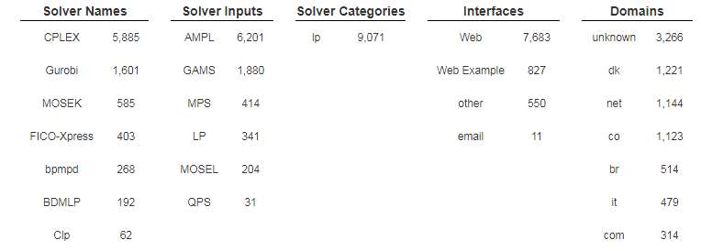
Статистика использования (linear programming)

Slide 4
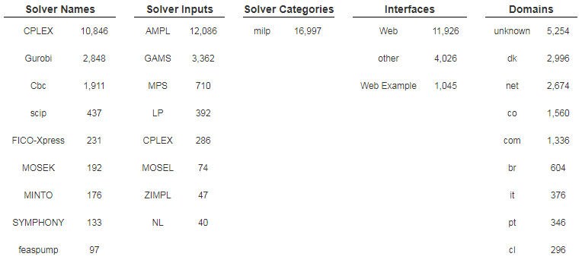
Статистика использования (mixed-integer linear programming)

Slide 5
Языки моделирования
Таким образом, наиболее используемые языки для моделирования задач Linear и Mixed-integer linear programming
1. AMPL
2. GAMS
3. MPS
4. LP

Slide 6
AMPL (A Modeling Language for Mathematical Programming)
http://ampl.com/
AMPL - язык программирования высокого уровня, разработанный в Bell Laboratories в 1985 году
Последний релиз (по Википедии) – 12 октября 2013 года
Существует туториал с файлами примеров, который можно скачать бесплатно с их сайта: http://ampl.com/resources/the-ampl-book/chapter-downloads/
Ещё один туториал попроще и на русском: http://soa7.socionet.ru/files/AMPL.pdf

Slide 7
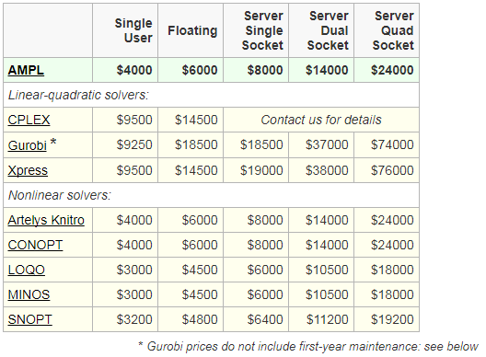
AMPL (A Modeling Language for Mathematical Programming)
Standard Price List

Slide 8
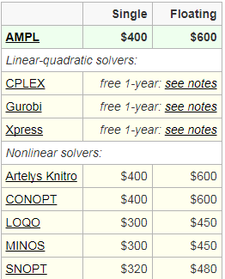
AMPL (A Modeling Language for Mathematical Programming)
Academic Price List. Для линейных солверов предоставляется возможность года бесплатного пользования

Slide 9
AMPL (A Modeling Language for Mathematical Programming)
Существует также 30-дневная полная пробная версия и бесплатная демо-версия, поддерживающая не более 500 переменных и 500 ограничений для линейных задач, и не более 300 переменных и 300 ограничений для нелинейных задач.
Есть онлайн-сервер: http://ampl.com/try-ampl/start/
На нём можно прогонять примеры из туториала

Slide 10
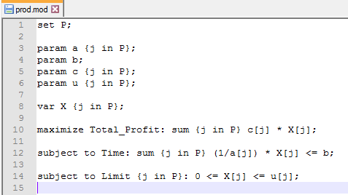
AMPL (A Modeling Language for Mathematical Programming)
Примерный файл модели (его можно найти в файлах, прилагаемых к туториалу, он также прилагается к демо-версии).

Slide 11
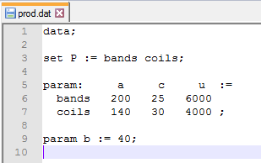
AMPL (A Modeling Language for Mathematical Programming)
Примерный файл с данными

Slide 12
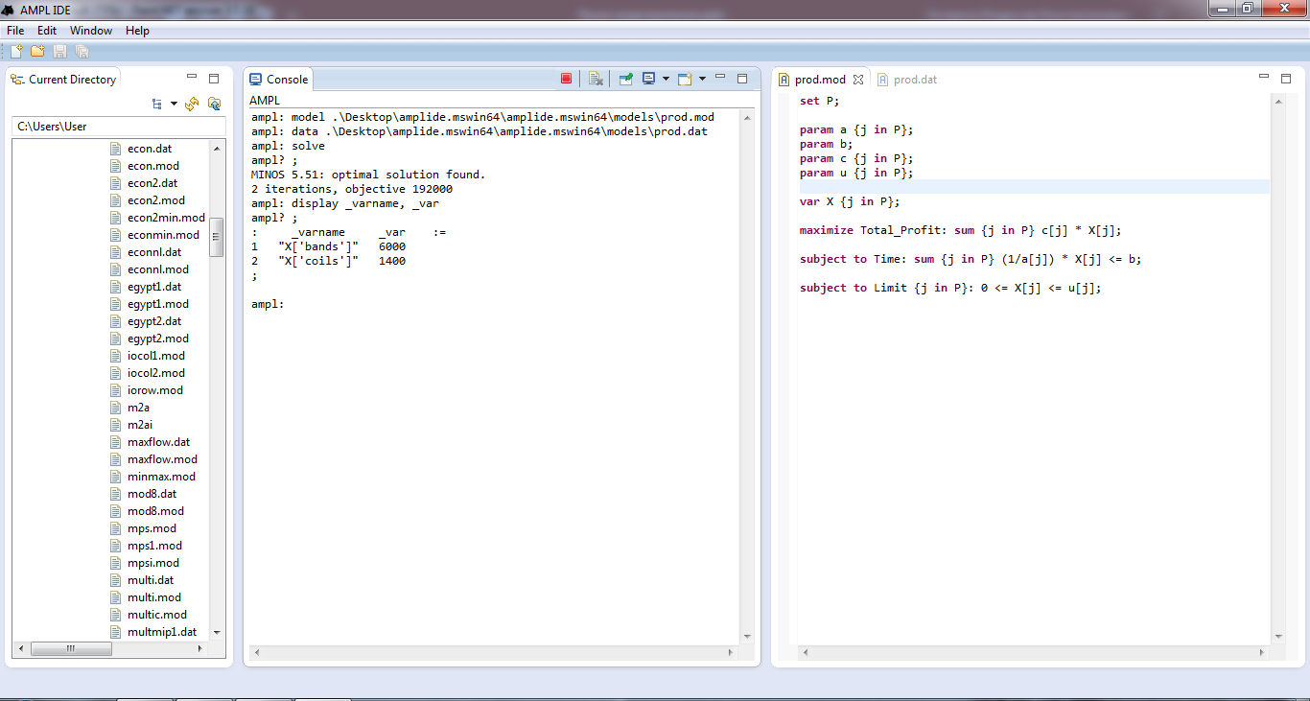
AMPL (A Modeling Language for Mathematical Programming)

Slide 13
AMPL (A Modeling Language for Mathematical Programming)
Плюсы
Язык поддерживается многими популярными оптимизаторами
Есть бесплатный туториал от разработчиков языка
Минусы
Нужно искать бесплатные солверы без ограничений на количество переменных и ограничений.

Slide 14
GAMS (General Algebraic Modeling System)
https://www.gams.com/
В 1976 идея GAMS презентована на Международном симпозиуме математического программирования (International Symposium on Mathematical Programming, ISMP) в Будапеште
Обновляется
Есть официальная документация: https://www.gams.com/latest/docs/
Туториал на русском: https://www.gams.com/fileadmin/community/contrib/doc/gamsman_russian.pdf
Пример кода: https://www.gams.com/products/simple-example/

Slide 15
GAMS (General Algebraic Modeling System)
Прайс-листы
1. Commercial: https://www.gams.com/fileadmin/commercialp.pdf
2. Academic: https://www.gams.com/fileadmin/academicp.pdf
Есть бесплатная демо-версия, ограничения:
1. Не более 300 переменных и ограничений
2. Не более 2000 ненулевых элементов
3. Не более 50 дискретных величин

Slide 16
GAMS (General Algebraic Modeling System)
По поводу плюсов и минусов всё аналогично AMPL
Плюсы
Язык поддерживается многими популярными оптимизаторами
Есть документация от разработчиков языка
Минусы
Нужно искать бесплатные солверы без ограничений на количество переменных и ограничений.

Slide 17
MPS (Mathematical Programming System)
Пример кода на Википедии: https://en.wikipedia.org/wiki/MPS_(format)
Описание формата: http://lpsolve.sourceforge.net/5.5/mps-format.htm
Как я понимаю, у этого языка нет своей IDE

Slide 18
LP
CPLEX-LP формат: http://lpsolve.sourceforge.net/5.0/CPLEX-format.htm
Аналогично я ничего не нашёл про IDE данного языка

Slide 19
Выводы
Для нашего проекта считаю нужным найти бесплатные солверы без ограничений на количество переменных и неравенств, поддерживающие AMPL и GAMS.
Язык AMPL очень похож на формальную математическую запись, поэтому, как мне кажется, задача получения AMPL-кода по заданной матрице задачи ЛП вполне реальна.

